Slide 1
Periféricos VR
João Victor Braun Quintino
Nathan Reikdal Cervieri
Sara Helena Régis Theiss
Disciplina: Realidade virtual

Slide 2
Leap Motion

Slide 3
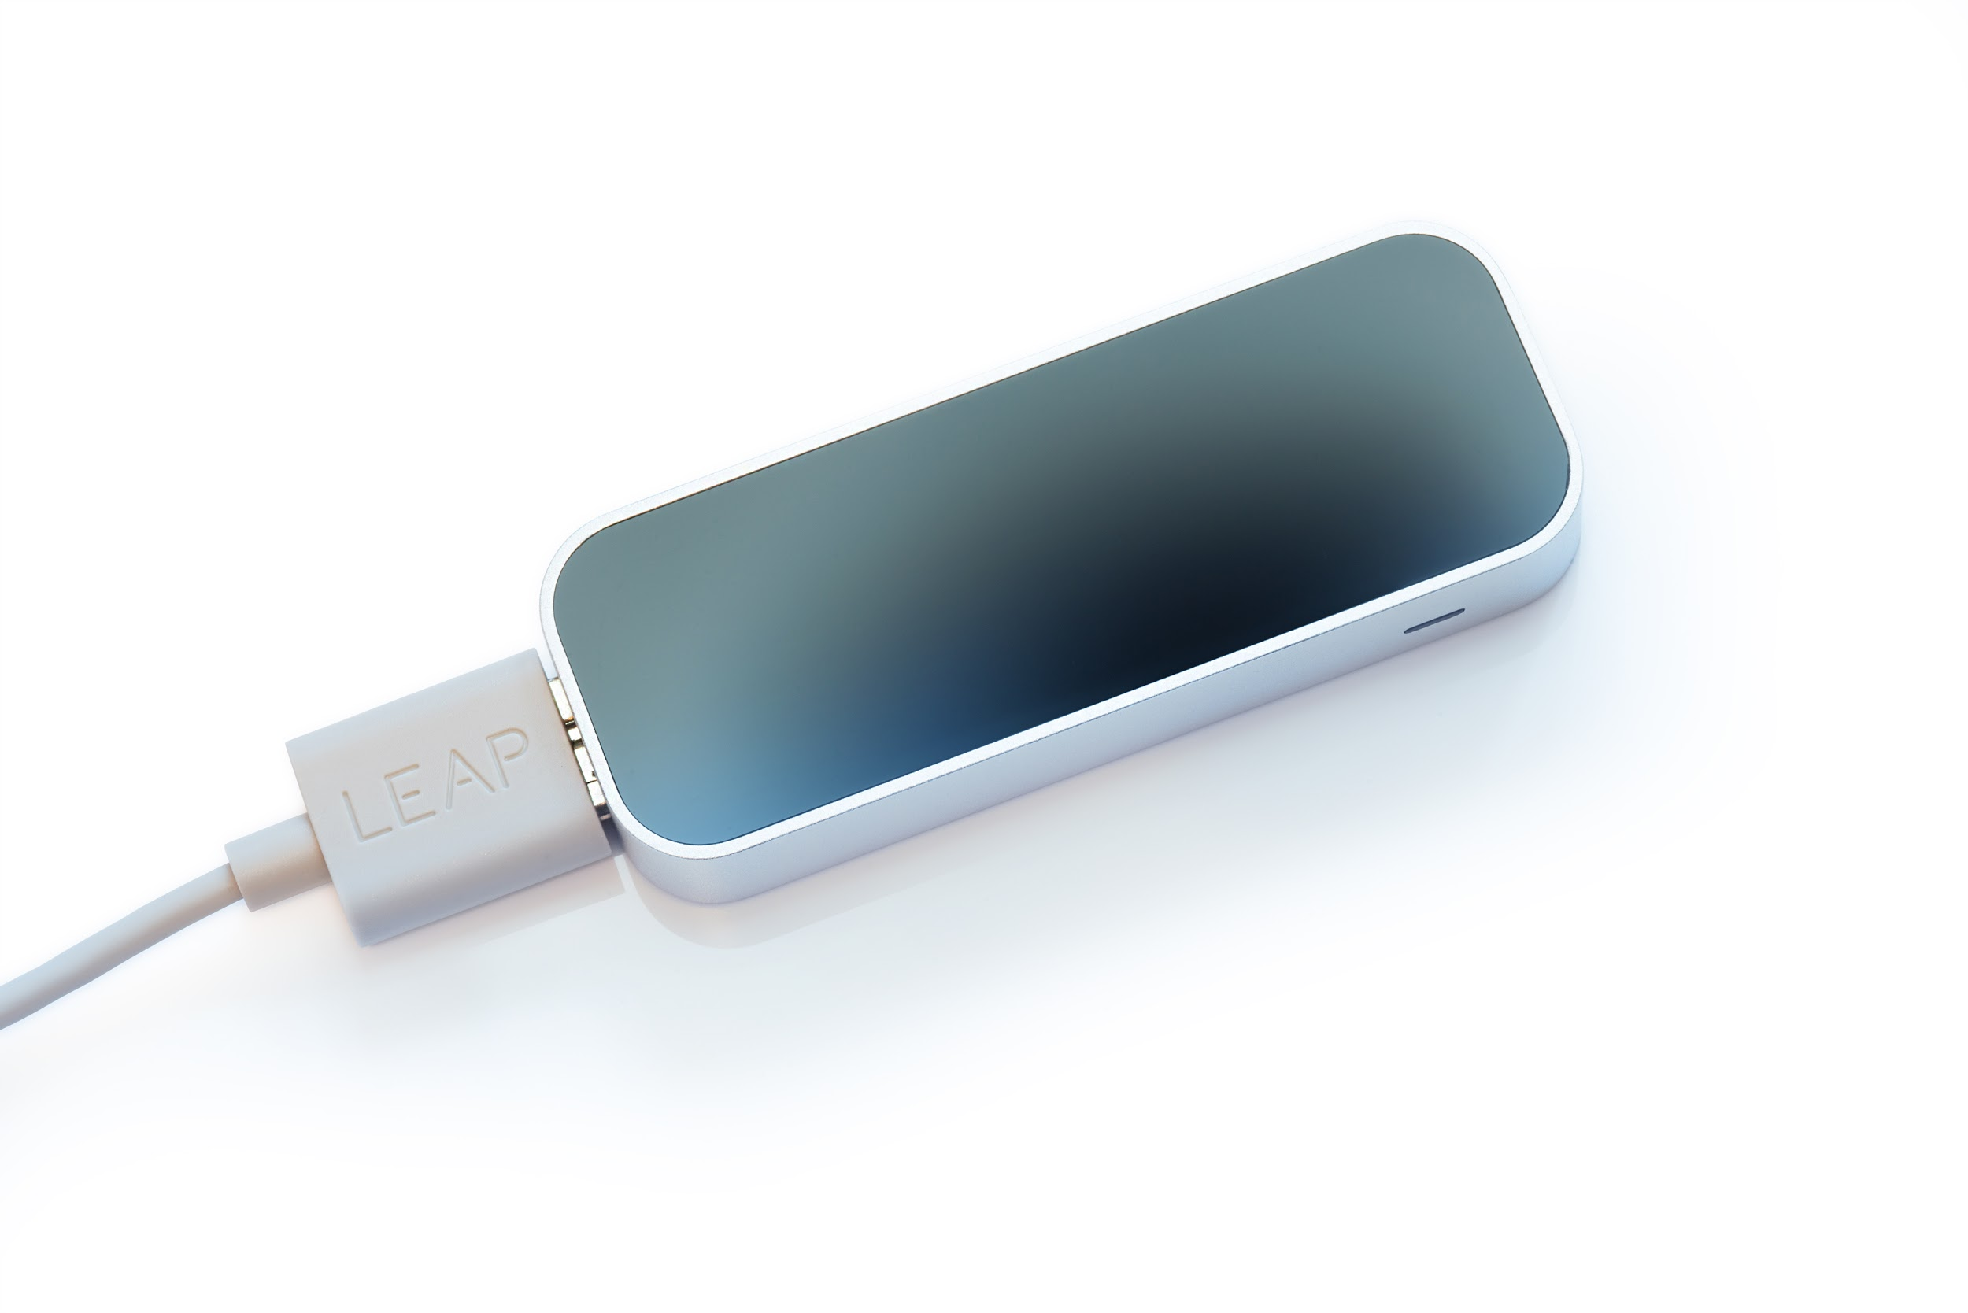
O que é?
Sensor que faz o tracking de movimentos da mão e envia para o computador

Slide 4
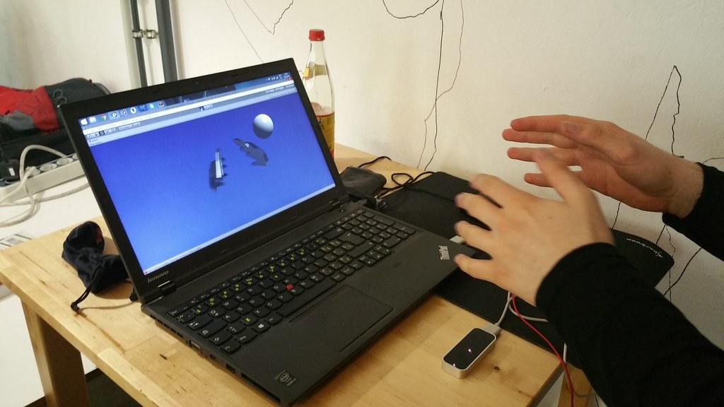
O que faz?
Utilizando o sensor, é possível interagir com o mundo virtual de maneiras que seriam difíceis com apenas mouse e teclado.

Slide 5
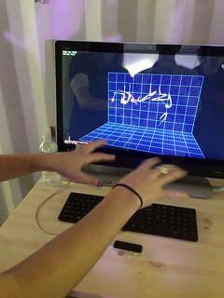
O que faz?
A partir do momento que se pode utilizar a própria mão como controlador, a quantidade de possibilidades se torna limitada apenas pela criatividade do desenvolvedor.

Slide 6
HoloLens

Slide 7
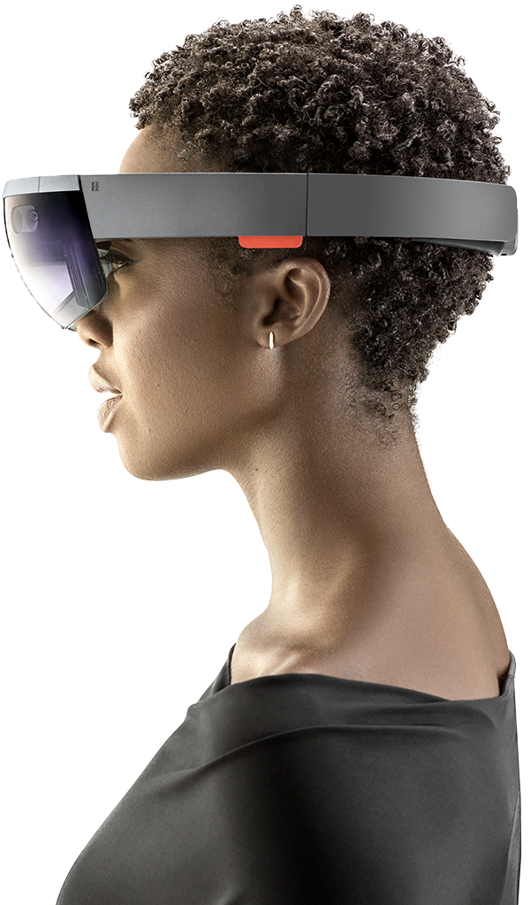
O que é?
É um dispositivo de realidade virtual voltado à holografia, descrito como "computador holográfico".

Slide 8
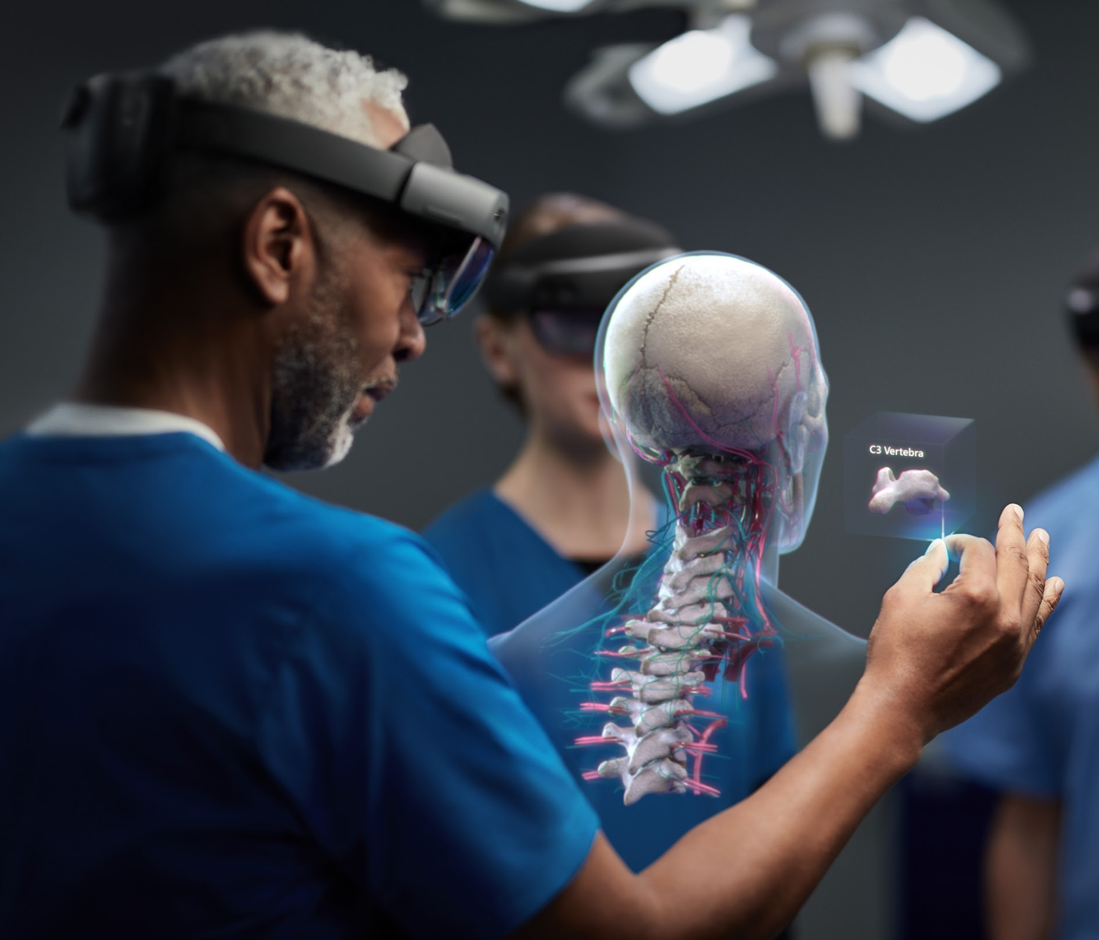
O que faz?
Por meio de realidade aumentada, o HoloLens sobrepõe conteúdo sobre a visão que se tem do mundo real através de suas lentes. O sistema embutido é o Windows 10, que apresenta uma área de trabalho flutuante e disponibiliza todos os sistemas nativos da Microsoft.

Slide 9
O que faz?
A Microsoft também incentivou programadores, enviando dispositivos para que esses criassem aplicativos compatíveis com o HoloLens.
O HoloLens também já ganhou uma segunda versão, que agora permite que pessoas se comuniquem através de hologramas, o que vem trazendo o questionamento sobre uma possível realidade mista.

Slide 10
O que faz?
No âmbite militar, passou a marcar presença quando o exército americano contratou a Microsoft para a criação de uma versão exclusiva do HoloLens 2, o IVAS (Integrated visual augmentation system), que pode auxiliar os soldados nas operações, oferecendo funcionalidades como visão noturna, informações, localização no mapa de toda a equipe, sensor de termperatura, e até mesmo modo de treinamento de tiro, por exemplo.

Slide 11
O que faz?
O exército vem testando o dispositivo, e muita coisa ainda precisa ser melhorada, como o tamanho que deve ser diminuído significantemente, segundo as expectativas. Contudo, espera-se que ela comece a ir a campo com milhares de soldados já por volta de 2022/2023, mas assim que a tecnologia estiver mais solidificada, estará pronta para ser usada mais amplamente, o que pode ocorrer somente em 2028.

Slide 12
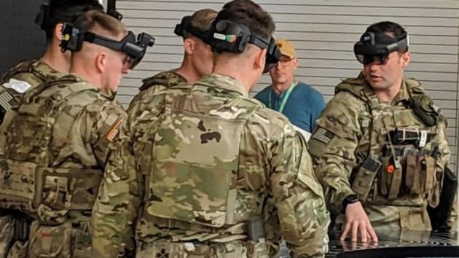
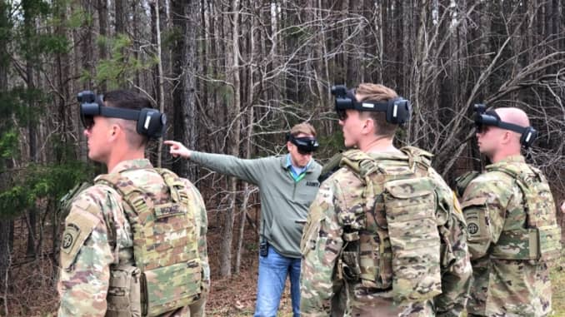
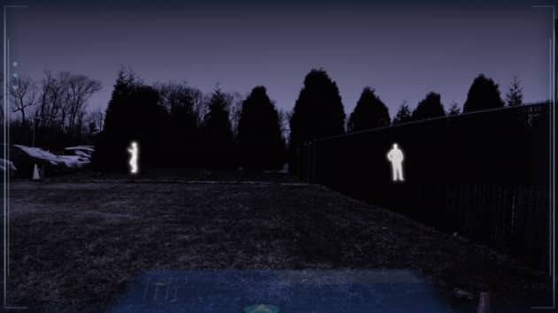
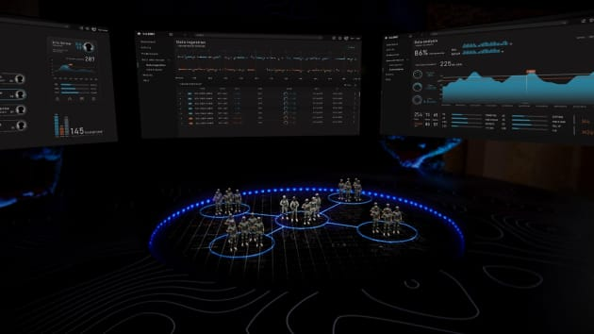

Slide 13
Nintendo Labo

Slide 14
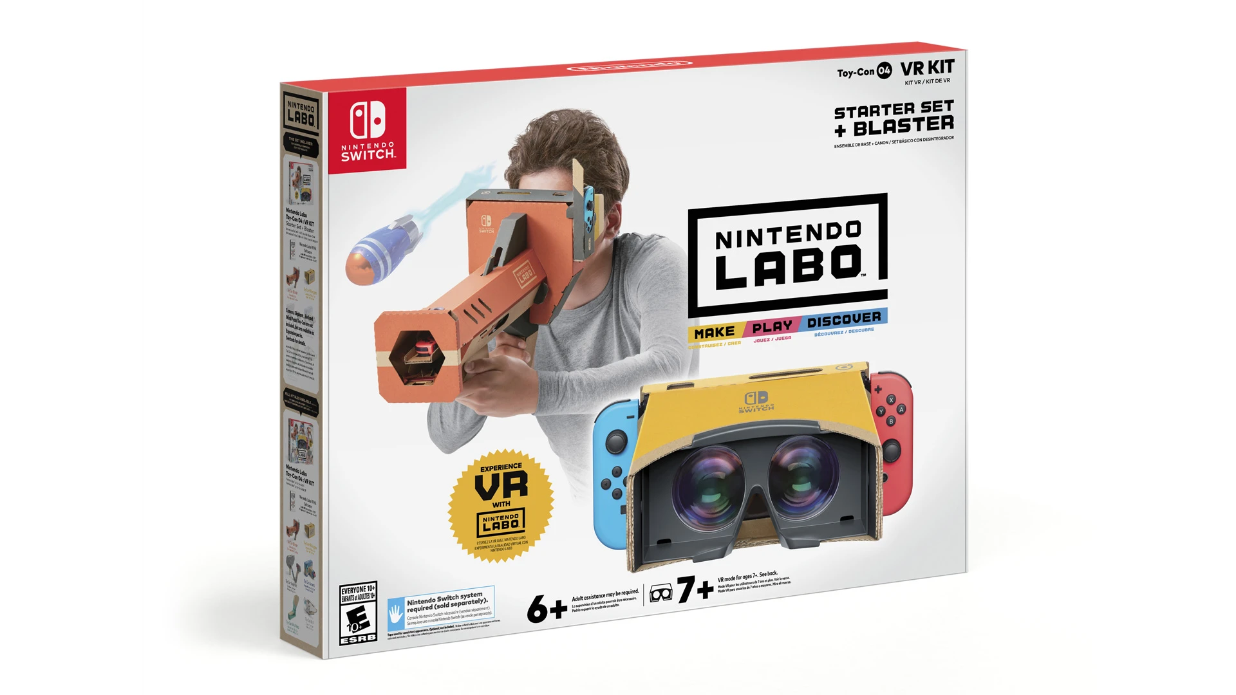
O que é?
O nintendo Labo é um kit de acessórios, criados pela Nintendo para o Nintendo Switch feito de papelão, com o objetivo de juntar o console com um brinquedo físico.

Slide 15
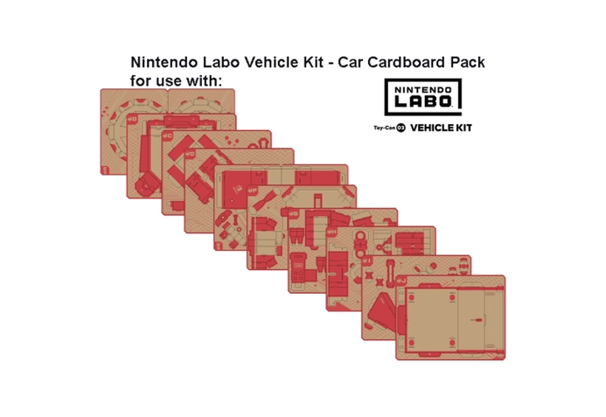
O que faz?
O kit do Nintendo Labo consiste em folhas de papelão, junto com um manual de montagem e, em algumas versões, um aplicativo para o nintendo Switch, que faz uso dos controles modificados que são montados com o Nintendo Labo.

Slide 16
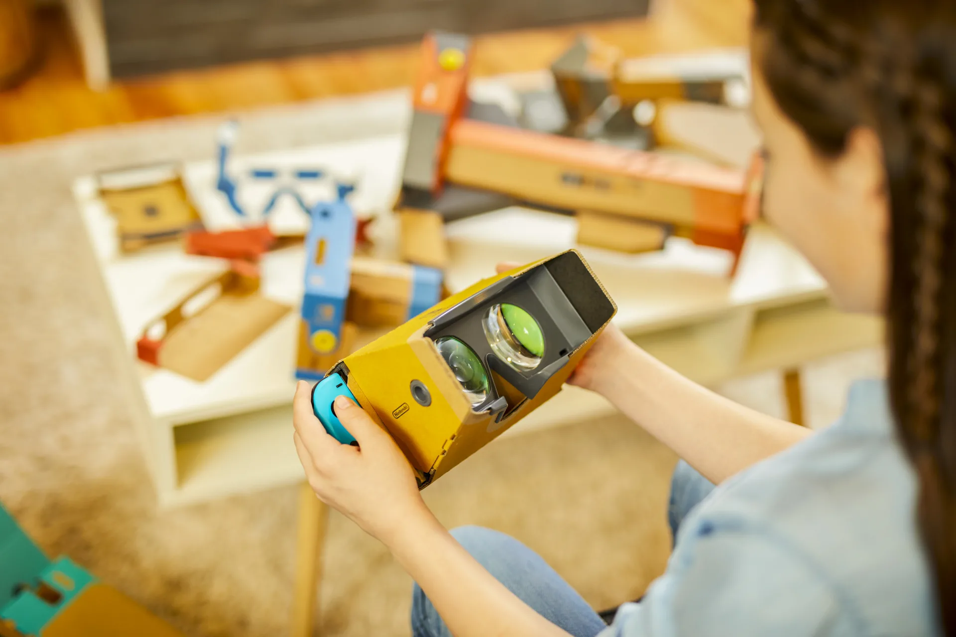
O que faz?
Uma das variações do Nintendo Labo é o Nintendo Labo: Kit VR, que transforma o Nintendo Switch em um Head-mounted display e disponibiliza aplicações exclusivas para utilização do acessório.

